Slide 1


Cuento: Vamos a cazar a un oso
Versión: Michael Rosen
Ilustrado: Helen Oxenbury

Slide 2

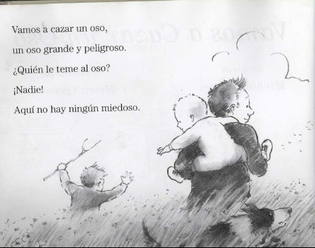

Slide 3
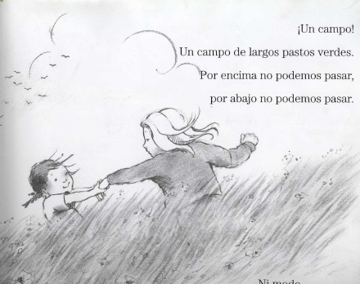

Slide 4
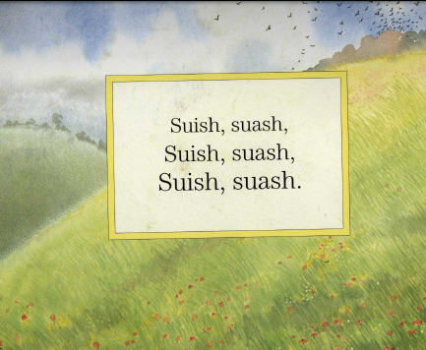

Slide 5
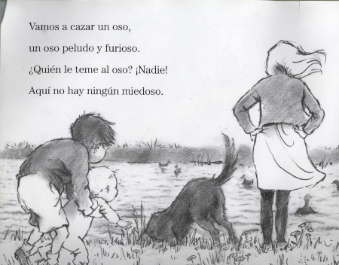

Slide 7
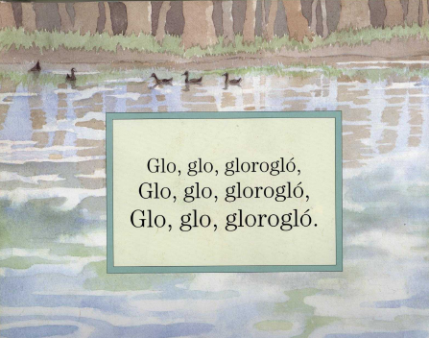

Slide 11
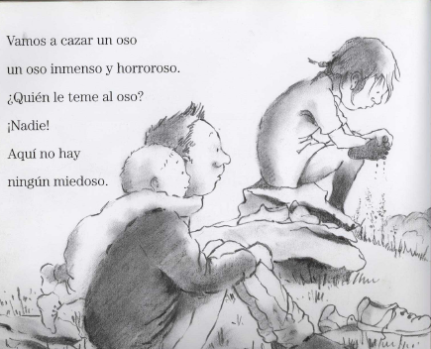

Slide 13
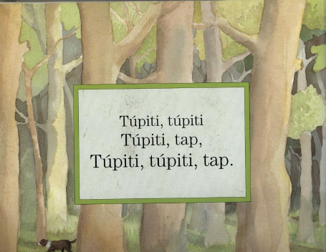

Slide 15
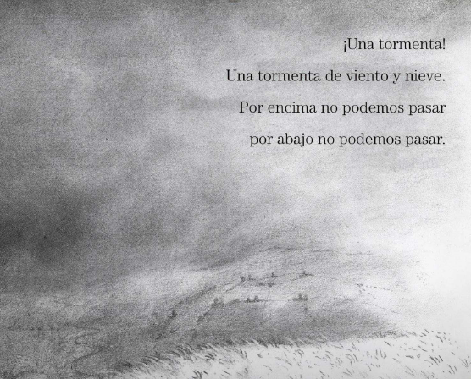

Slide 18
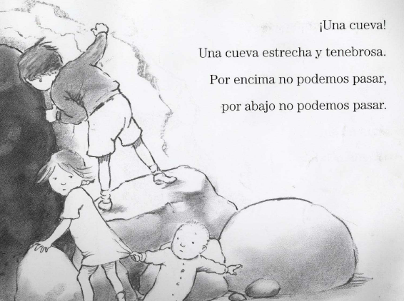

Slide 19


Slide 23
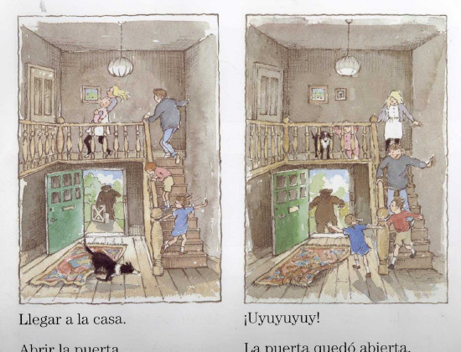

Slide 25


Slide 27
¿Quién quiere salir a cazar un oso?

Slide 28


